Slide 1

Les méthodes d’enseignement
Bienvenue à la Wild Code School

Slide 2

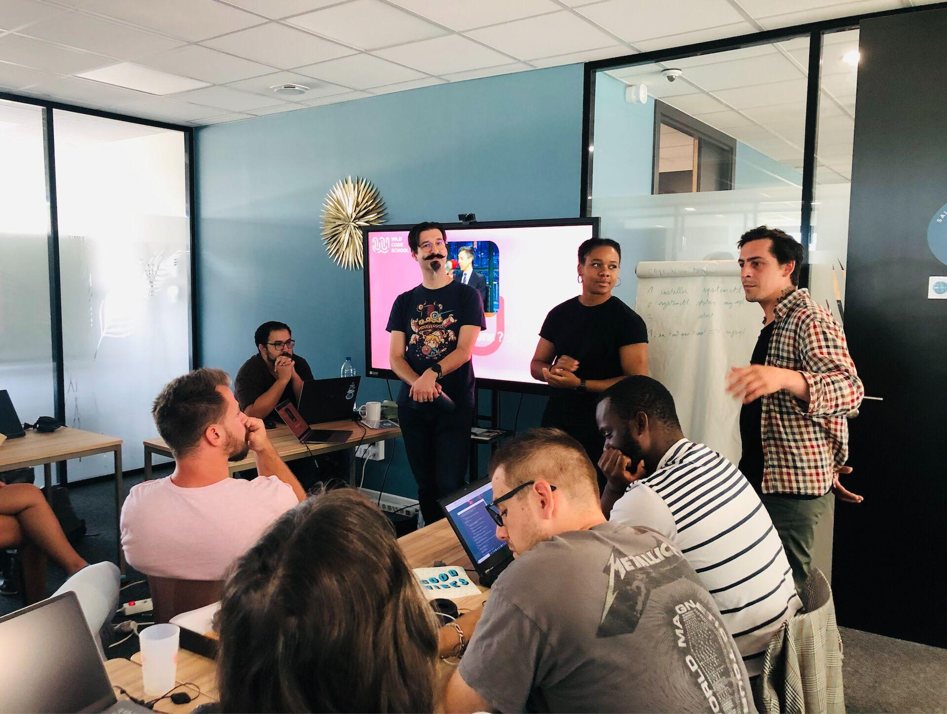
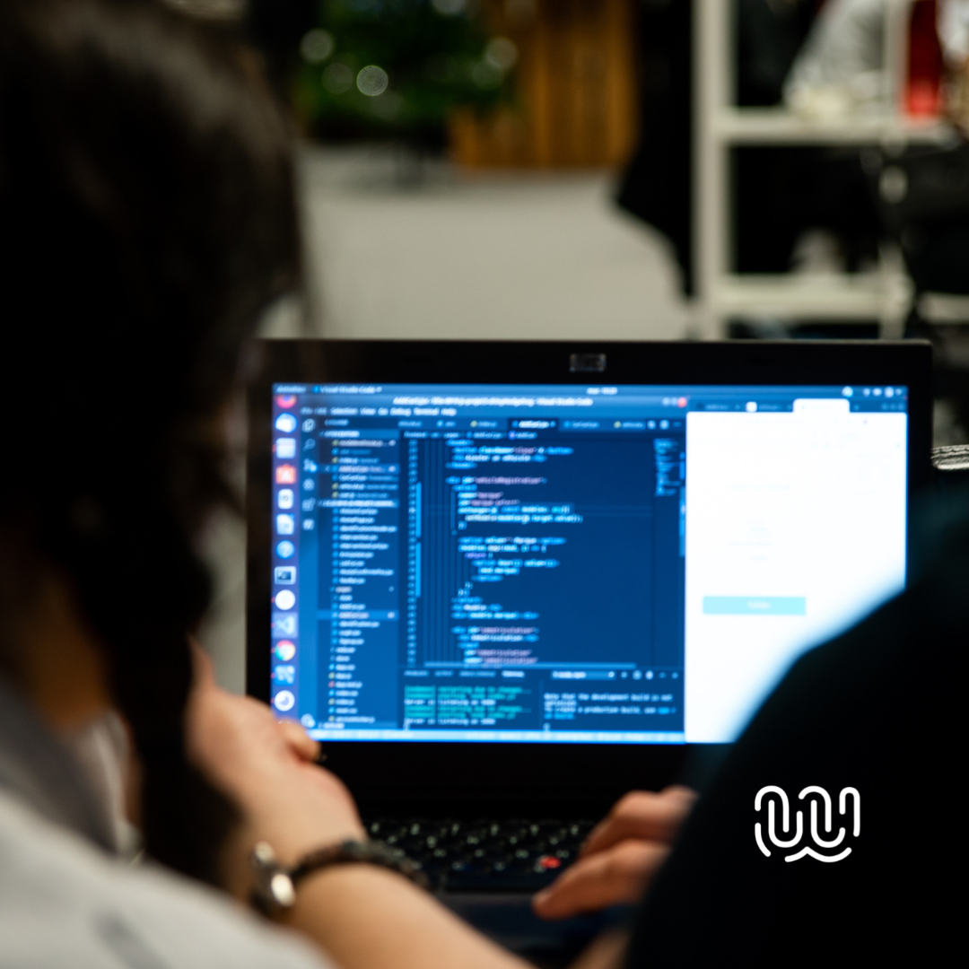
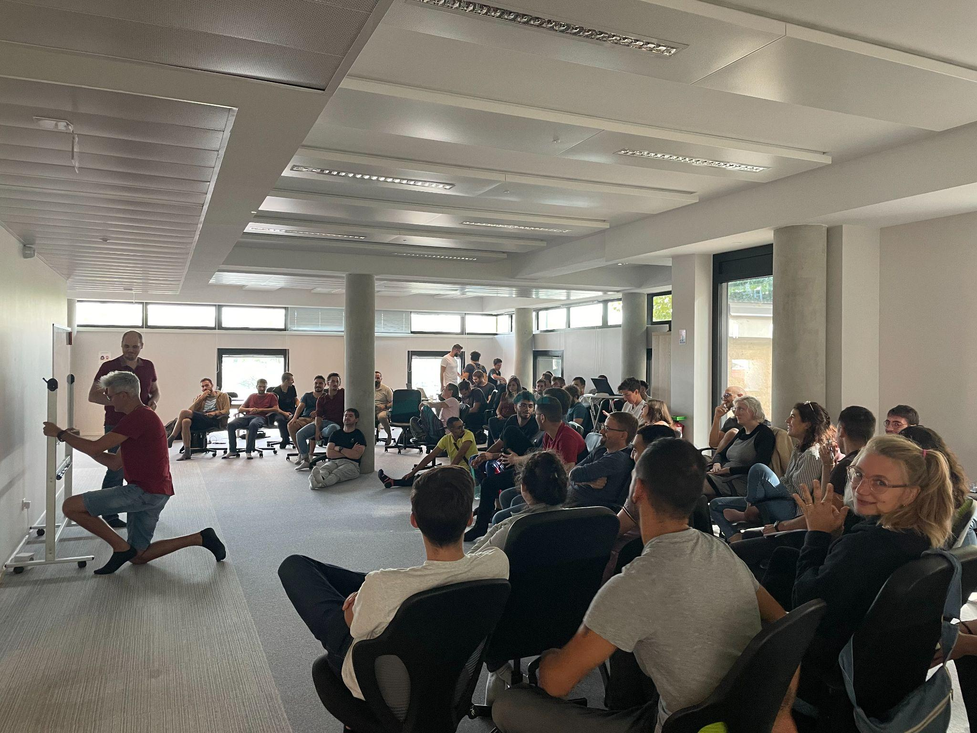
Comment comprendre ?
Explorer et faire
Expliquer et inspirer
Prendre du recul et faire des feedbacks

Slide 3
Une semaine type
 | Lundi | Mardi | Mercredi | Jeudi | Vendredi
Matin 9h - 12h30 | Planification de la semaine | Cours/Atelier | Cours/Atelier | Autonomie | Projet
Après-midi 14h - 17h30 | Quêtes | Démo Support | Démo Support | Projet | Veille technologique Bilan & Retrospective

Slide 4
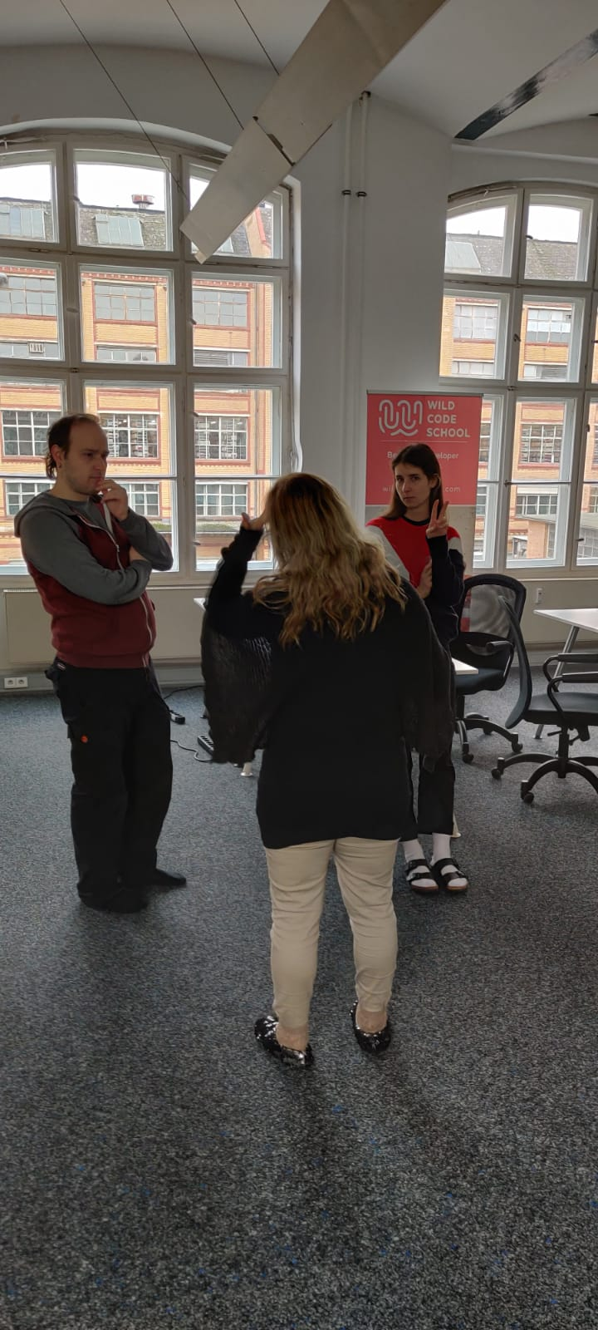
Les élèves partagent brièvement leur sentiment sur la journée/semaine écoulée et la journée à venir :
Comment je vais ?
Comment était ma journée précédente ?
Qu'ai-je accompli et qu'ai-je appris ?
Quelles difficultés ai-je rencontrées ?
Qu'est-ce que je prévois de faire et d'apprendre aujourd'hui ?
BUT :
Commencer la journée ensemble.
Prendre du recul par rapport à la routine quotidienne.
Stand-up

Slide 5
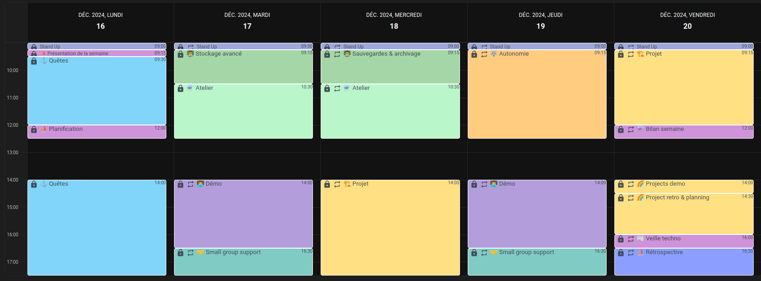
Quêtes, expéditions, et Odyssey
Notes:
Odyssey : plateforme d’apprentissage de la Wild Code School.
A la Wild Code School, nous suivons l'approche « classe inversée » !

Slide 6
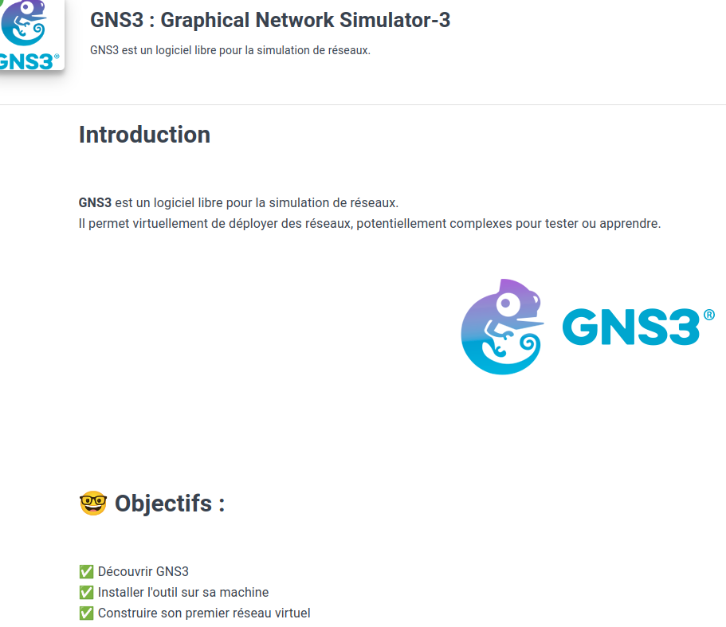
Le formateur est disponible pour accompagner chaque Wilder et pour expliquer les notions et les enjeux afin de faire passer les points de blocage.
Les corrections par les pairs doivent être effectuées avec sérieux, exigence et bienveillance.
Les quêtes ⚓

Slide 7
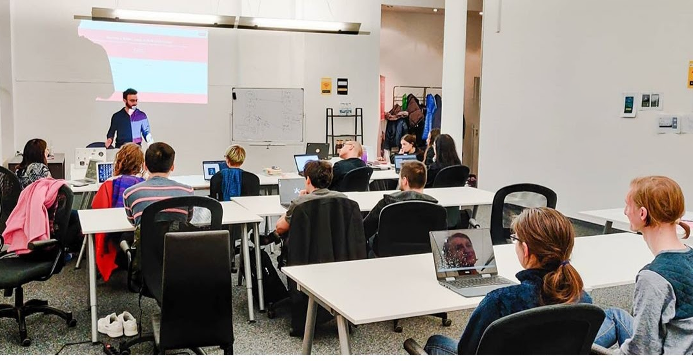
Cours
Expliquer les concepts fondamentaux et encourager les élèves à les explorer plus en profondeur grâce à un apprentissage et une pratique interactifs.
Suivi d'un atelier pour mettre en pratique ce qui a été appris.
BUT :
Approfondir et formaliser un concept.
Donner un aperçu et replacer le concept dans un contexte plus global.

Slide 8
Live démo
Démonstration en direct par un formateur
Processus de construction créative
30min à 1h30 qui peut être du codage, un exercice de tableau blanc, une démo de logiciel, etc.
BUT :
Comprendre la méthodologie du raisonnement, de l'expérimentation
Partager les bonnes pratiques

Slide 9
Projet
La meilleure façon d'apprendre est en faisant et c'est pourquoi les projets sont au centre de notre modèle d'apprentissage !
Vous travaillerez sur 3 projets de complexité et durée différentes.
BUT :
Mettre en pratique de nouvelles compétences dans un contexte réel
Apprendre à travailler en équipe agile (méthode scrum)
Devenir un meilleur présentateur
Construire un portefeuille de projets (portfolio) à présenter aux futurs employeurs

Slide 10
Autres activités
Small group support | Passer en revue un sujet qui doit être réexpliqué ou développé.
Retrospective | Prendre du recul par rapport à la semaine et planifiez la semaine suivante.
Checkpoint | Faire le point sur ce qui a été appris et ce qui doit encore être développé.
Toutes ces activités seront présentées plus en détail en temps voulu.

Slide 11
Les formateurs
Ils ne sont pas des enseignants "gardiens du savoir" :
En apprentissage constant et ne savent pas tout, car nous sommes dans un domaine en constante évolution !
Ne sont pas là pour donner les réponses, mais pour guider vers elles
Animent des cours, des ateliers, et supervisent les autres activités
Présent au quotidien pour accompagner les Wilder tout au long de leur progression, lors de moments dédiés
Garants de la qualité des projets réalisés.

Slide 12
En résumé
Apprentissage individuel :
Quêtes, expéditions (odyssée)
Apprentissage en groupe :
Projets, revues par les pairs
Apprentissage coaché :
Cours, démonstrations en direct, ateliers
(auto-)évaluation continue des compétences
BEAUCOUP de travail personnel ! Vous êtes acteur de votre réussite !

Slide 13

MERCI
pour votre participation.
C’est à vous maintenant.
Des questions ?
Des remarques ?

